Slide 1
CHÀO MỪNG CÁC EM ĐẾN VỚI TIẾT
TNXH LỚP 1
Giáo viên: ......................

Slide 2
Bài 27: Thời tiết luôn thay đổi

Slide 3
Tiết 1

Slide 4
Khởi động

Slide 5

Cả lớp cùng hát bài “Mưa bóng mây”

Slide 6
Khám phá

Slide 7
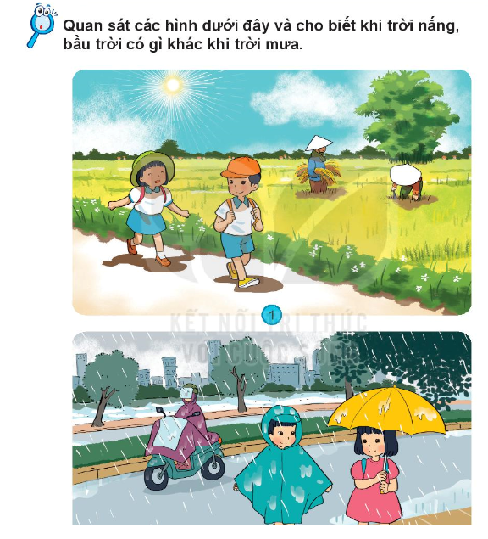
Khi nắng, bầu trời sáng sủa, nhiều mây xanh, trắng
Khi mưa, bầu trời tối sầm lại, nhiều mây đen

Slide 8

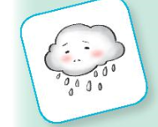

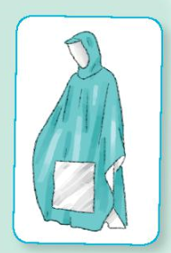


Chơi trò chơi: Chọn đồ dùng phù hợp với thời tiết

Slide 9
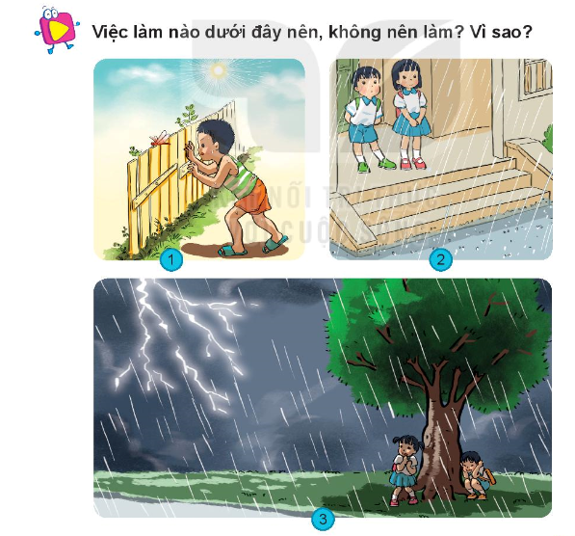



Slide 10
Tiết 2

Slide 11
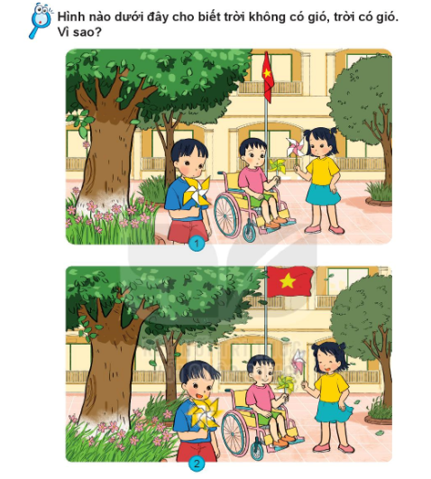
Trời không có gió vì chong chóng không quay
Trời có gió vì chong chóng quay

Slide 12

Chơi trò chơi: Chong chóng quay

Slide 13
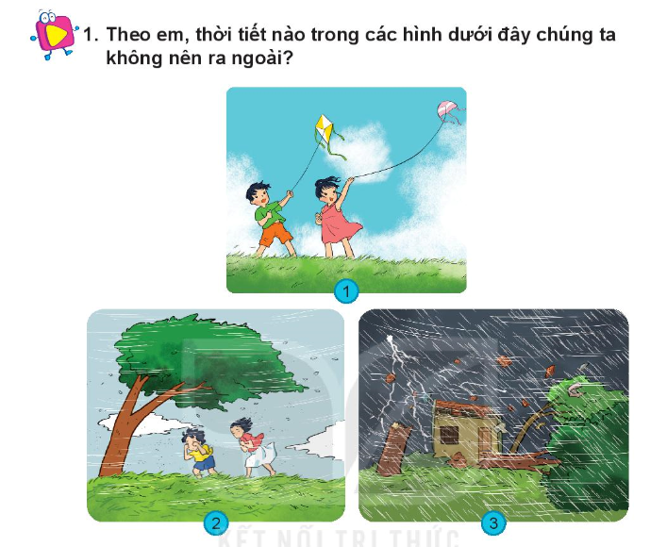

Slide 14
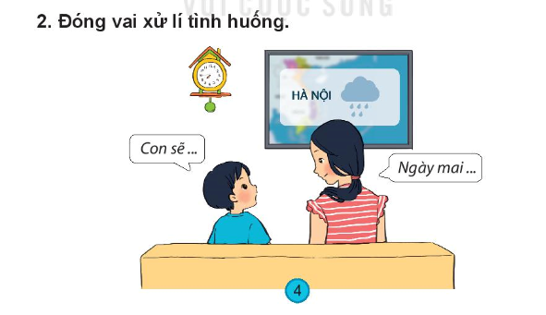
Ngày mai trời mưa, con sẽ ở nhà
Ngày mai trời mát con sẽ rủ bạn đi chơi

Slide 15
Tiết 3

Slide 16
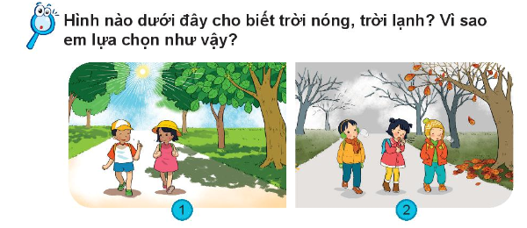
Trời nóng vì có ông mặt trời chiếu xuống, các bạn đội mũ đi học
Trời lạnh vì các bạn mặc áo ấm, đội mũ, đeo giày

Slide 17
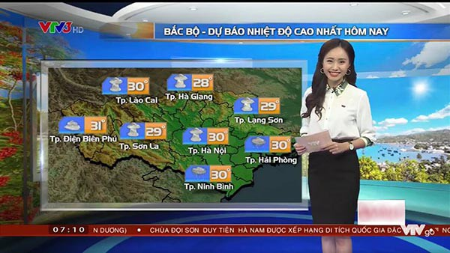
Trò chơi: Đóng vai người dẫn chương trình dự báo thời tiết

Slide 18
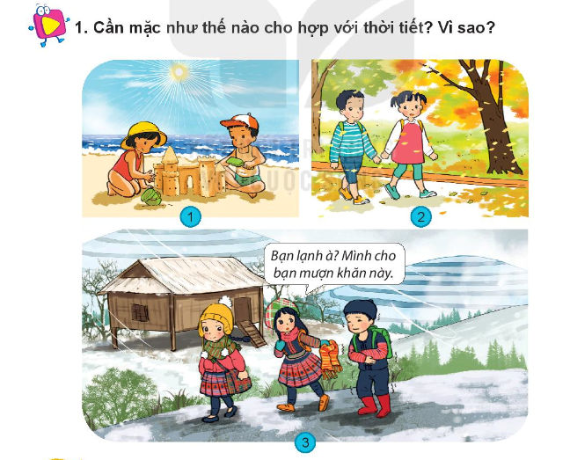
Mặc quần áo dài tay vào mùa thu se lạnh
Mặc quần áo mát mẻ khi đi biển
Mặc quần áo ấm, đội mũ, đeo giày vào mùa đông lạnh giá

Slide 19
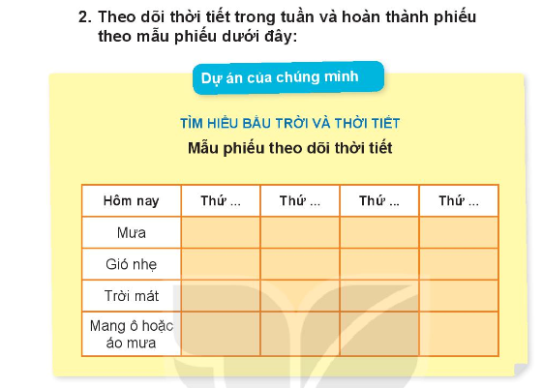

Slide 20

Kết luận

Slide 21
Dặn dò
.....................
..................

